Slide 1
THERMOGUARD

Slide 2
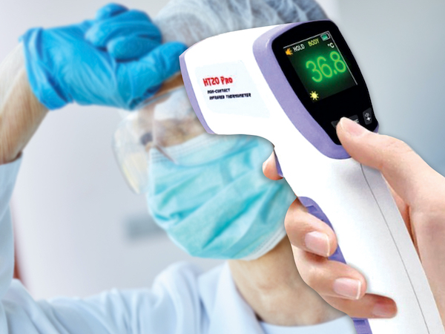
Introducción
En la actualidad nos encontramos inmersos en una problemática de carácter global que nos obliga a seguir ciertos protocolos de bio seguridad. En los que se prioriza tener el menor contacto posible y mantener una distancia de seguridad , además de circular por la calle solo en el caso de no estar infectado.

Slide 3
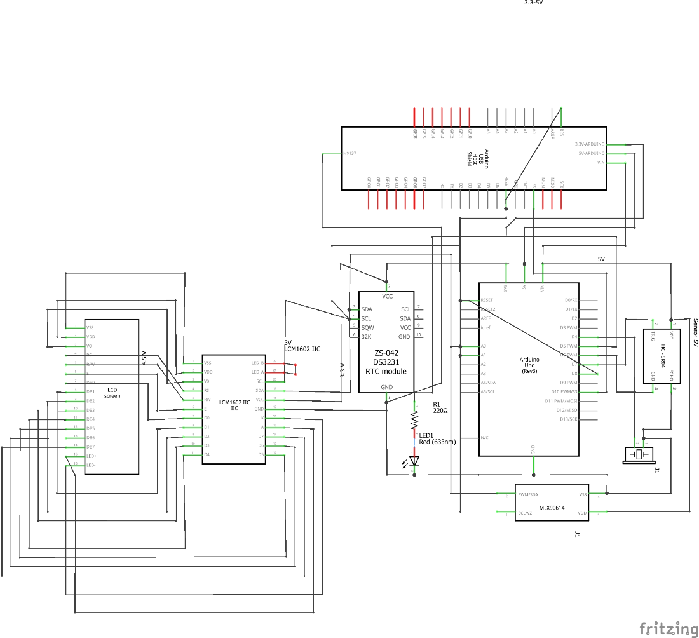
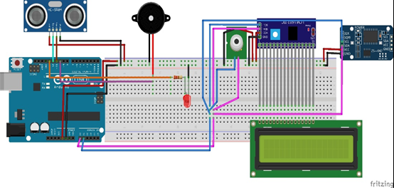
Diseño
Diagrama Esquemático
Diagrama del circuito

Slide 4
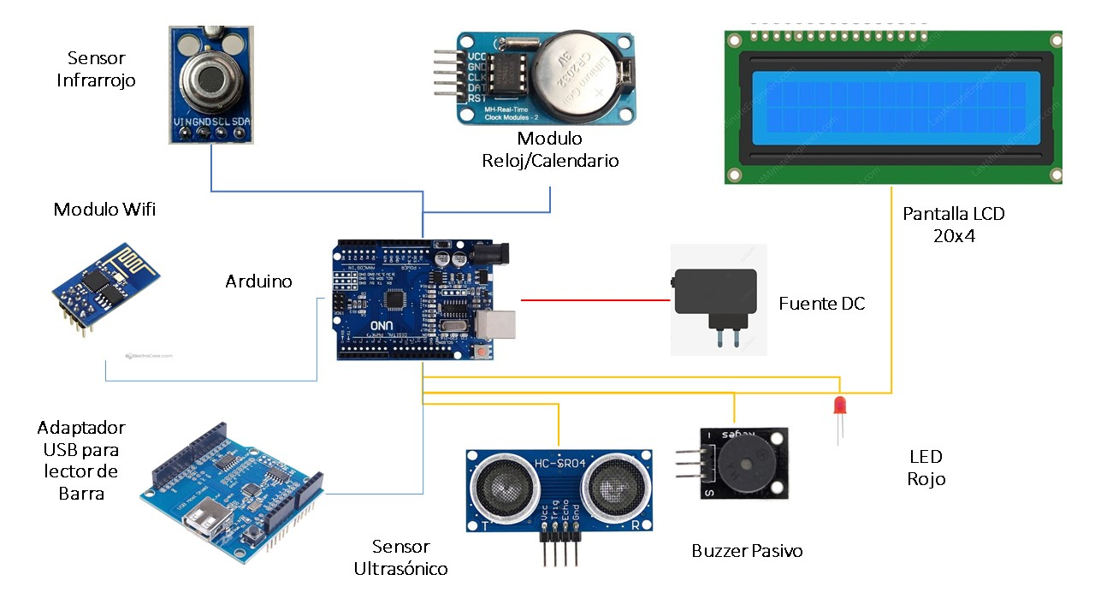
Diagrama de Hardware

Slide 5

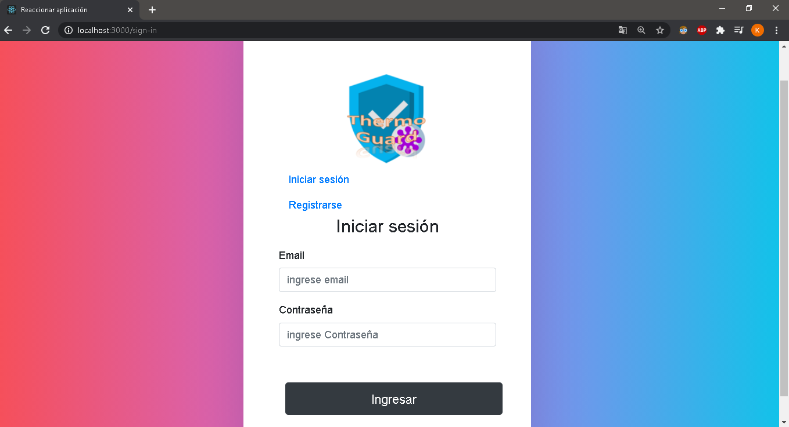
Funcionamiento
Frontend programado en Javascript
Diseño del Inicio de sesión del cliente

Slide 6

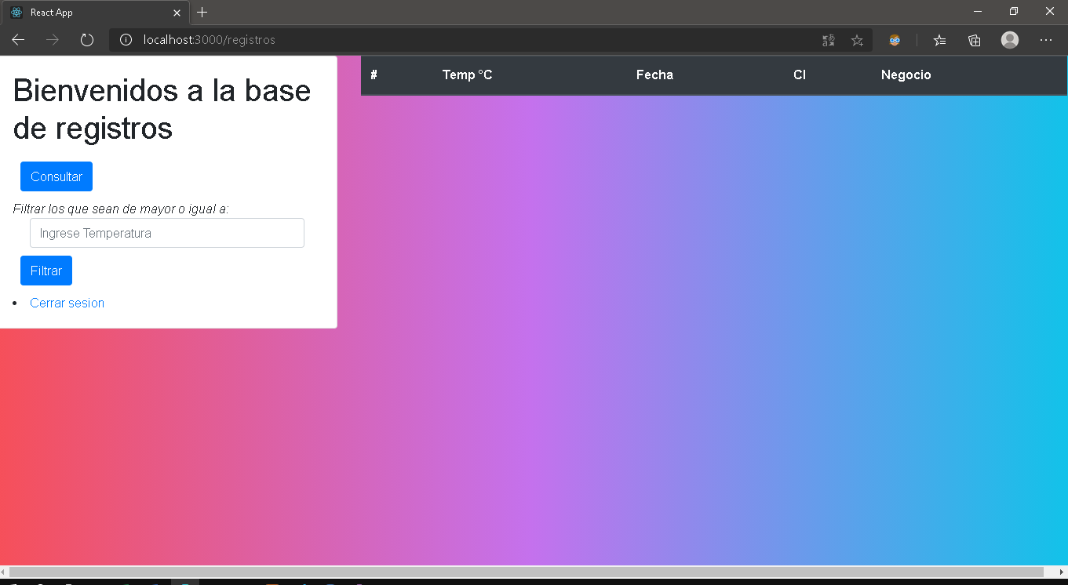
Diseño del registro del cliente
Diseño del consulta a la base de datos desde el cliente

Slide 7
Conclusiones
Se concluye que el uso de este tipo de dispositivos aumenta la seguridad de las personas cuando se exponen a visitar establecimientos públicos.
Es importante implementar mas dispositivos de este estilo en distintos puntos clave de la ciudad para regular de una manera mas optima el estado actual de las personas relacionado con la pandemia.

